Slide 1

弥补存算分离短板
Apache Pulsar在小包场景的优化

Slide 2


自我介绍
林琳
专注于中间件、云原生领域，10+年相关经验
Apache Pulsar Committer && PMC成员
著有《深入解析Apache Pulsar》 《深入理解Apache Dubbo原理与实战》

Slide 3
目录
业务背景介绍
双倍消耗与时延问题分析
内部与社区解决方案

Slide 4
背景介绍
内核切换，小包场景下，Pulsar消耗资源是Kafka的两倍
场景：
单节点TPS约10-14万
Pulsar的CPU水位在80%-90%，P99生产时延在18s
目标：
CPU30%-40%，P99生产时延30ms以下
SDK
服务发现服务
Kafka Client
Pulsar Client
Kafka集群
Pulsar集群
Broker
Broker
KOP
……
Broker
Broker
……
Bookie
Bookie
……
VM / K8S

Slide 5
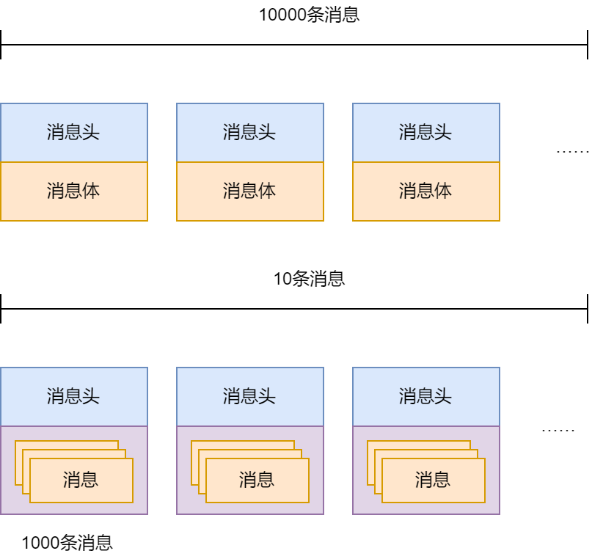
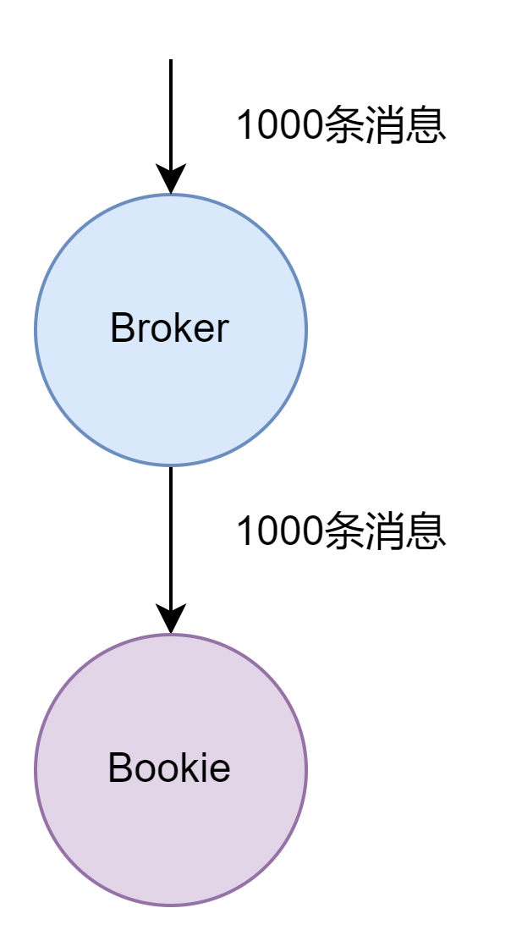
双倍消耗问题分析
小包场景消息头解析变为主要CPU消耗
存算分离架构天然解析两次消息头

Slide 6
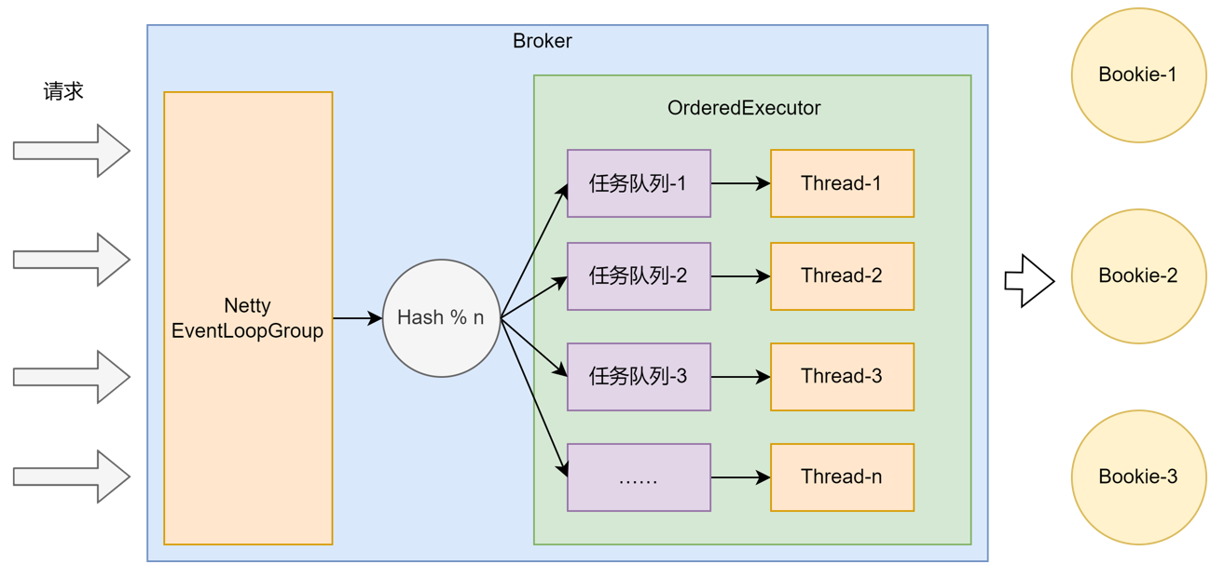
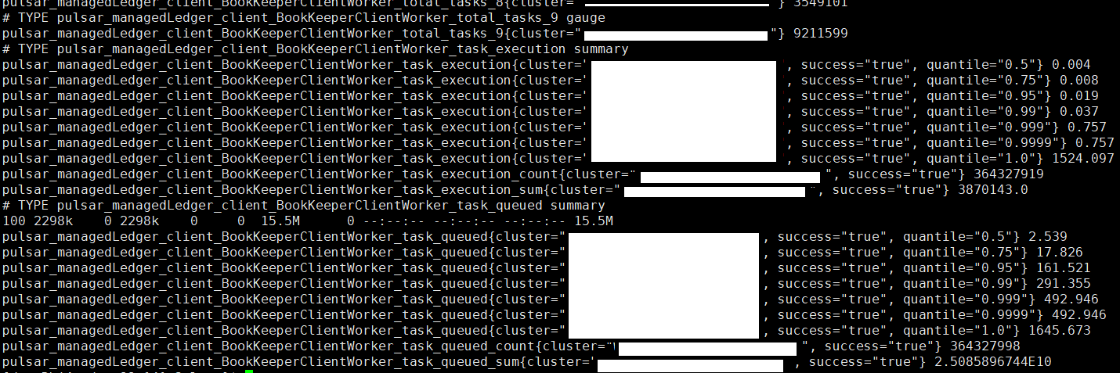
时延问题分析
OrderedExecutor出队慢
KoP请求响应编码混用线程池

Slide 7
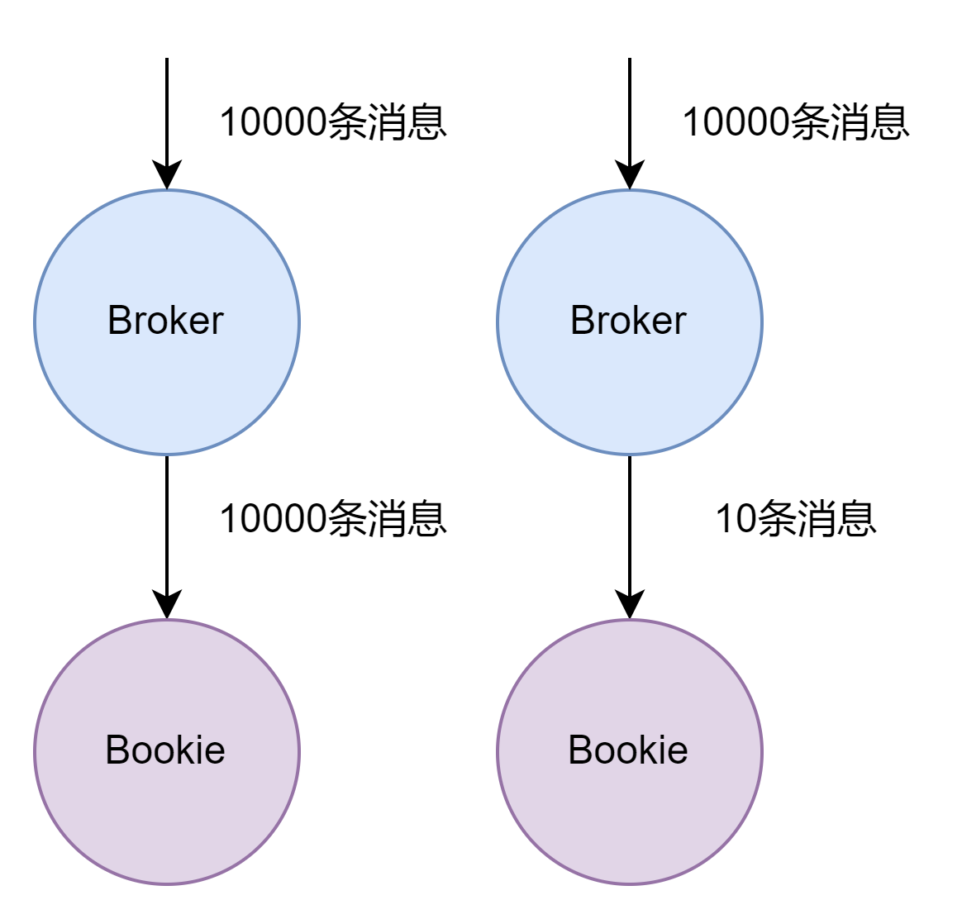
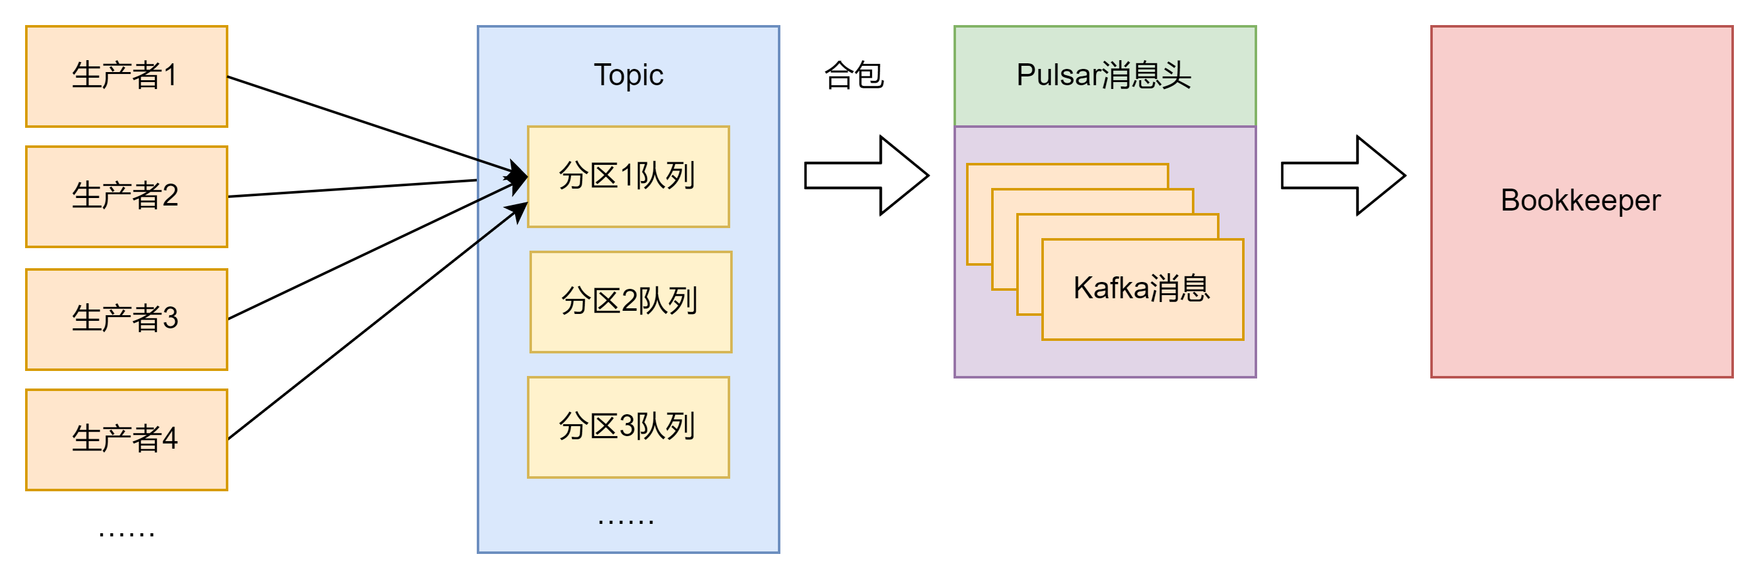
内部解决方案
网络层面合包，flushconsolidationhandler
把Kafka消息合包，转换为Pulsar消息
KoP线程池隔离

Slide 8
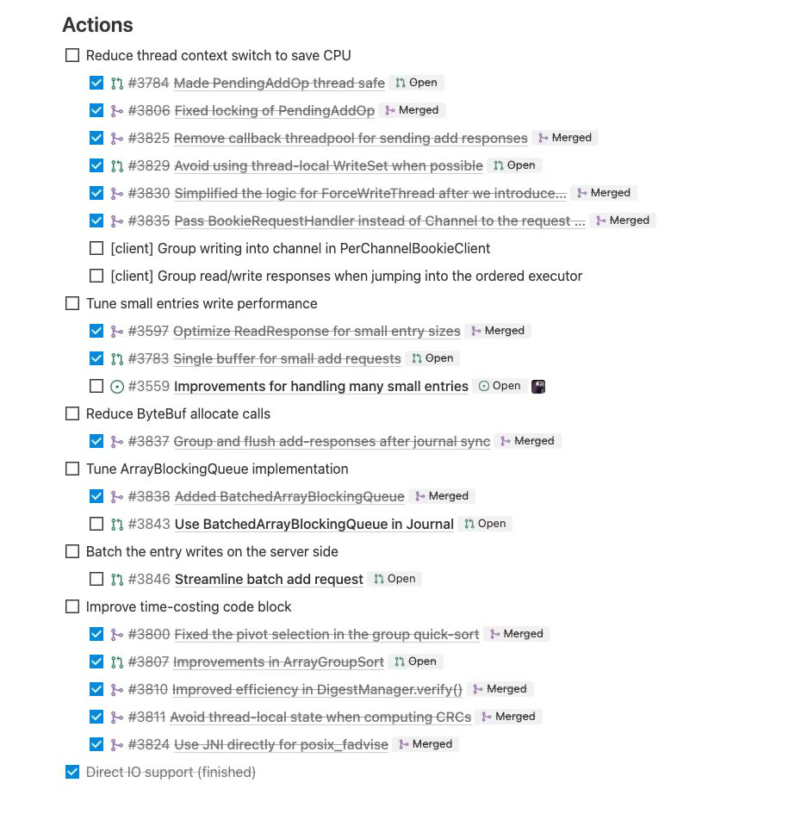
社区解决方案
大部分已经进入> 3.0 版本

Slide 9

Thanks

